Slide 1

ESTUDO METÓDICO
O EVANGELHO SEGUNDO O ESPIRITISMO
CAP. XXVIII
COLETÂNEAS DE
PRECES ESPÍRITAS
PRECES GERAIS
ORAÇÃO DOMINICAL

Slide 2
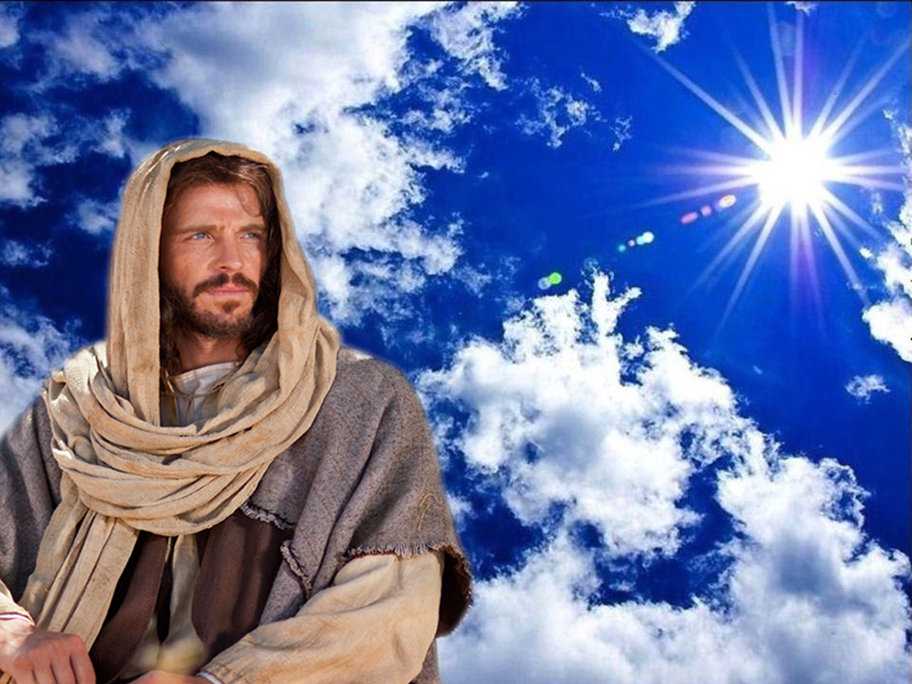
ORAÇÃO DOMINICAL
ENCABEÇA A COLETÂNEA
NÃO SOMENTE COMO
PRECE, MAS TAMBÉM
COMO SÍMBOLO.
PORQUE:
VERDADEIRA OBRA PRIMA DE SUBLIMIDADE NA SIMPLICIDADE.
É O MAIS PERFEITO MODELO DE CONCISÃO.
PROCEDE DE JESUS.
PODE SUPRIR TODAS AS PRECES.

Slide 3
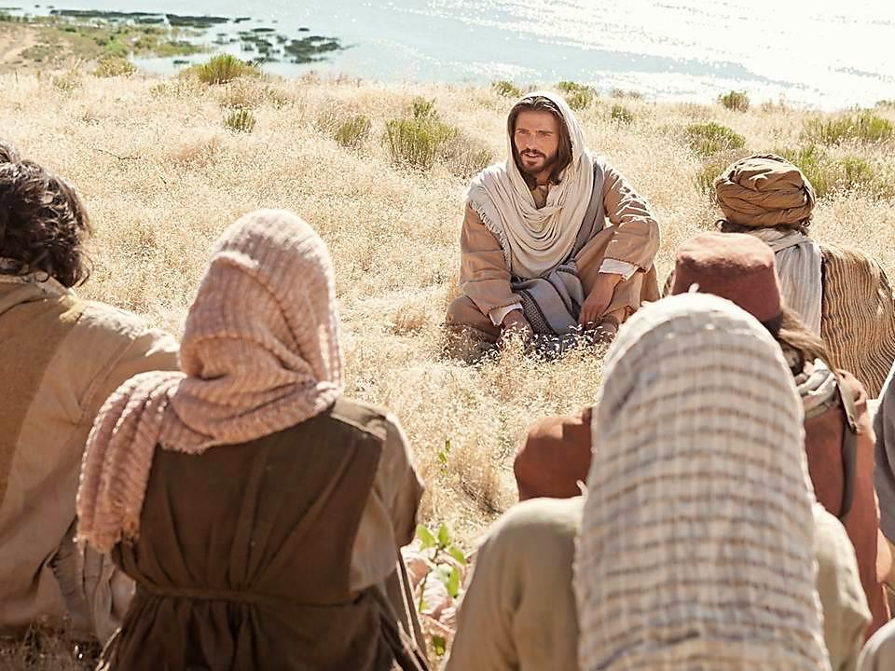
ORAÇÃO DOMINICAL
RESUME:
PARA:
TODOS OS DEVERES DO HOMEM:
CONSIGO
COM O PRÓXIMO
COM DEUS

Slide 4
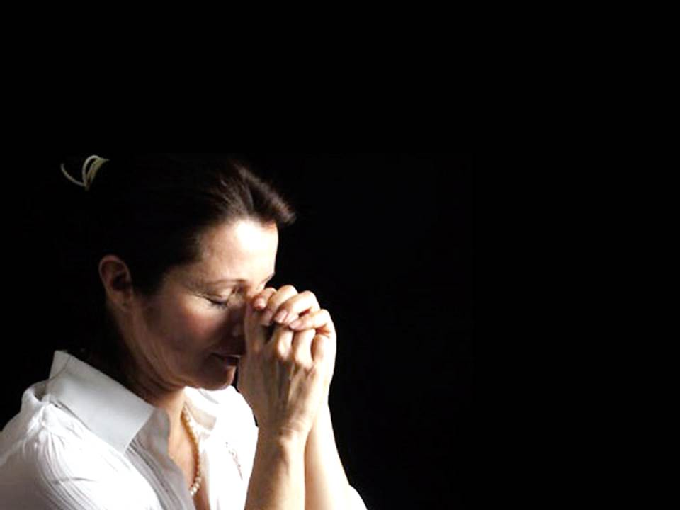
ORAÇÃO DOMINICAL
CONTÉM:
ATO DE ADORAÇÃO E SUBMISSÃO.
PEDIDO DAS COISAS NECESSÁRIAS
À VIDA.
DEMONSTRAÇÃO
DE FÉ.
PRINCÍPIO DA CARIDADE.

Slide 5
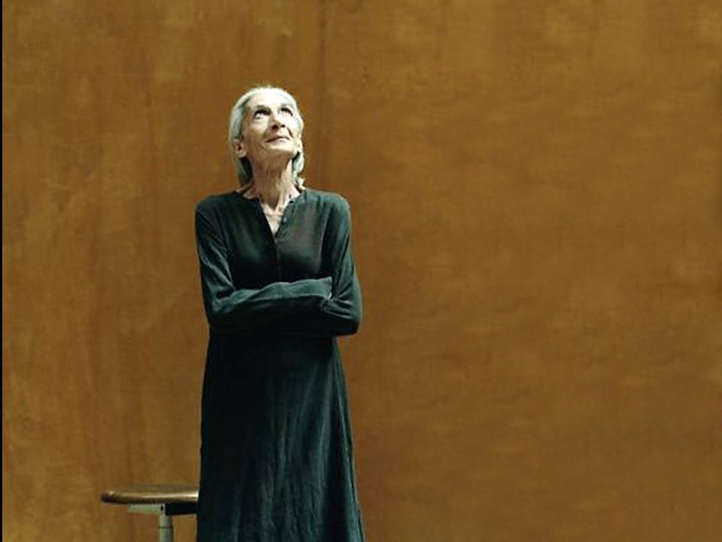
ORAÇÃO DOMINICAL
COMO É FEITA PELA MAIORIA DAS PESSOAS?
CONDICIONA A EFICÁCIA AO NÚMERO
DE REPETIÇÕES.
NÃO PENETRA NO SENTIDO PROFUNDO.
NÃO SE DETÉM SOBRE AS APLICAÇÕES.
DIZ COMO FÓRMULA.

Slide 6
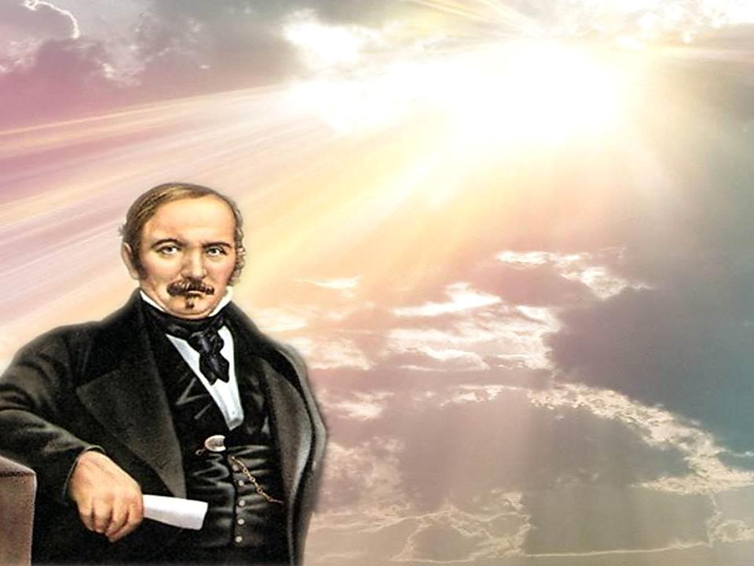
RECOMENDAÇÃO DOS ESPÍRITOS A KARDEC
ACRESCENTAR COMENTÁRIOS QUE LHES DESENVOLVAM O SENTIDO E MOSTREM APLICAÇÕES.

Slide 7
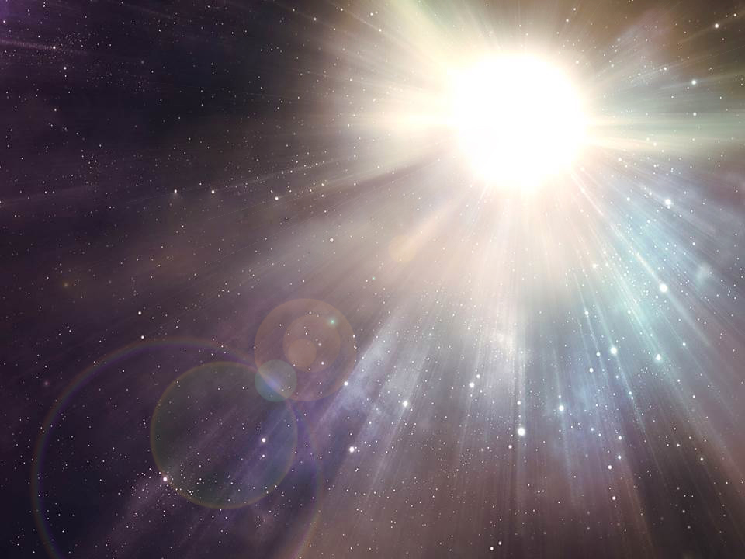
ORAÇÃO DOMINICAL
I. PAI NOSSO, QUE ESTÁS NO CÉU,
SANTIFICADO SEJA O TEU NOME!
TUDO REVELA O PODER E A BONDADE
DE DEUS.
EM TODAS AS OBRAS DA CRIAÇÃO ESTÃO INSCRITAS A SUA GRANDEZA, A SUA
SABEDORIA E A SUA PATERNAL SOLICITUDE.

Slide 8
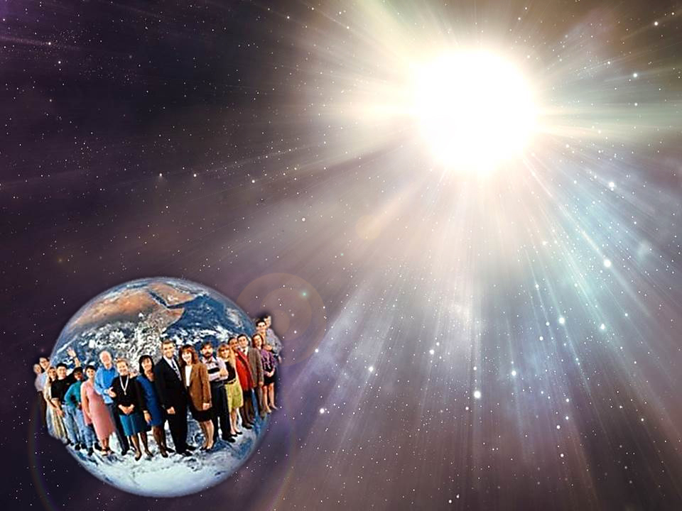
II. VENHA O TEU REINO!
AS LEIS DE DEUS SÃO PLENAS DE
SABEDORIA E DARIAM AOS HOMENS A FELICIDADE, SE ELES AS CUMPRISSEM.
DIA VIRÁ EM QUE TODOS AS PRATICARÃO.
AS LEIS DIVINAS ESTÃO ESCRITAS NA
NOSSA CONSCIÊNCIA.

Slide 9
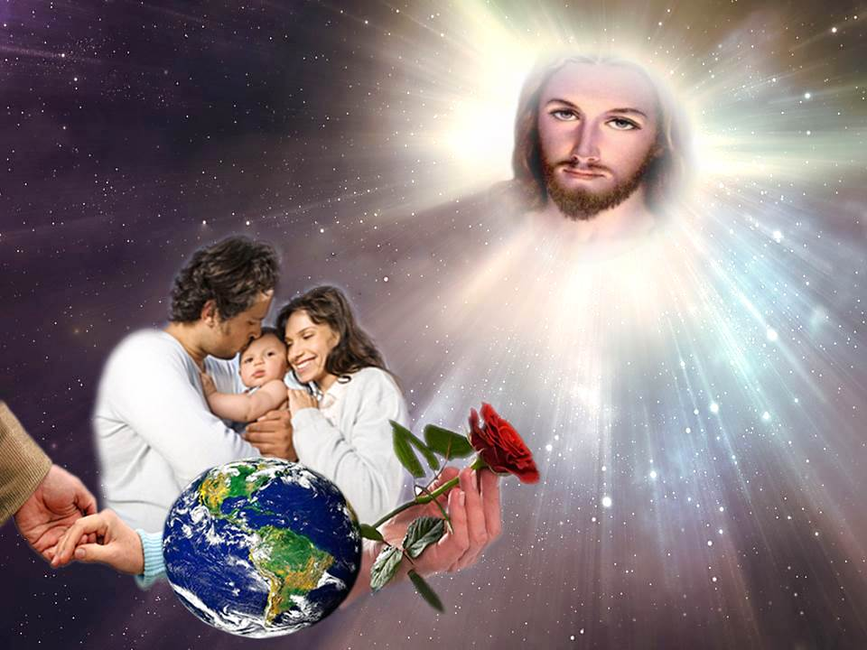
FAÇA-SE A TUA VONTADE, ASSIM NA TERRA COMO
NO CÉU.
SUBMETER-SE, SEM QUEIXUMES, AOS
TEUS DECRETOS.
O HOMEM, UM DIA,
FARÁ A VONTADE DE DEUS NA TERRA,
COMO OS ELEITOS
A FAZEM NO CÉU.
FAZER A VONTADE DE DEUS É OBSERVAR AS TUAS LEIS.

Slide 10
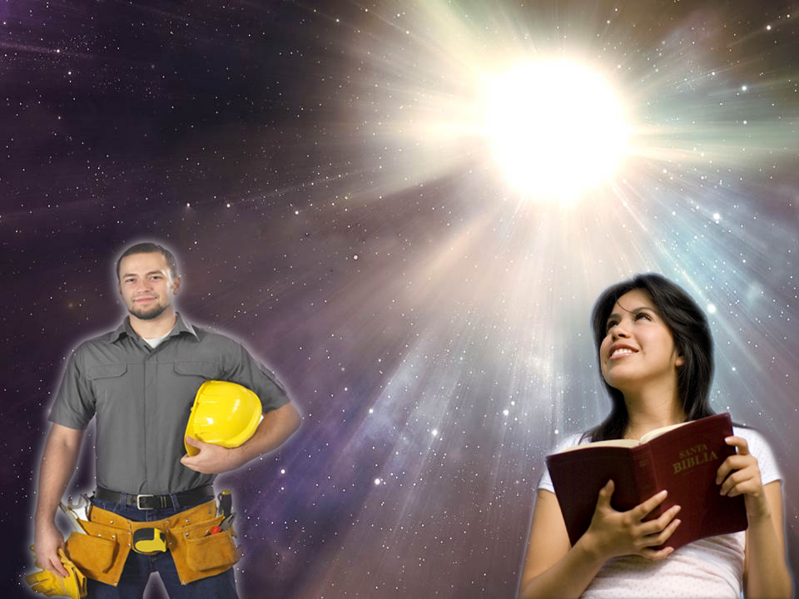
IV. DÁ-NOS O PÃO DE CADA DIA.
É PEDIR OS MEIOS DE ADQUIRIRMOS,
PELO TRABALHO, O NECESSÁRIO
À NOSSA SOBREVIVÊNCIA.
É ROGAR O ALIMENTO ESPIRITUAL PARA
O DESENVOLVIMENTO DO NOSSO ESPÍRITO.
É ACEITAR AS MAIS DURAS PROVAÇÕES
SEM NEGAR A JUSTIÇA DIVINA.

Slide 11
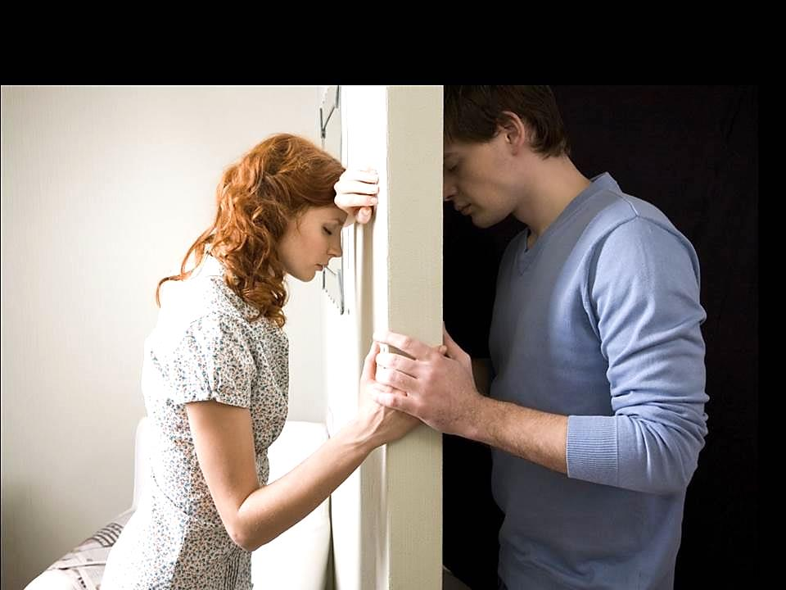
PERDOA AS NOSSAS OFENSAS, COMO PERDOAMOS AOS QUE NOS OFENDERAM.
PERDOA AS NOSSAS DÍVIDAS, COMO PERDOAMOS AOS QUE NOS DEVEM.
AO ROGAR A DEUS O PERDÃO DAS NOSSAS DÍVIDAS, DEVEMOS EMPREGAR OS MAIORES ESFORÇOS PARA NÃO CONTRAIR OUTRAS.
DEVEMOS PEDIR FORÇAS PARA APAGAR EM NÓS TODO RESSENTIMENTO, ÓDIO E RANCOR.
CARIDADE TAMBÉM CONSISTE NO ESQUECIMENTO E PERDÃO DAS OFENSAS.

Slide 12
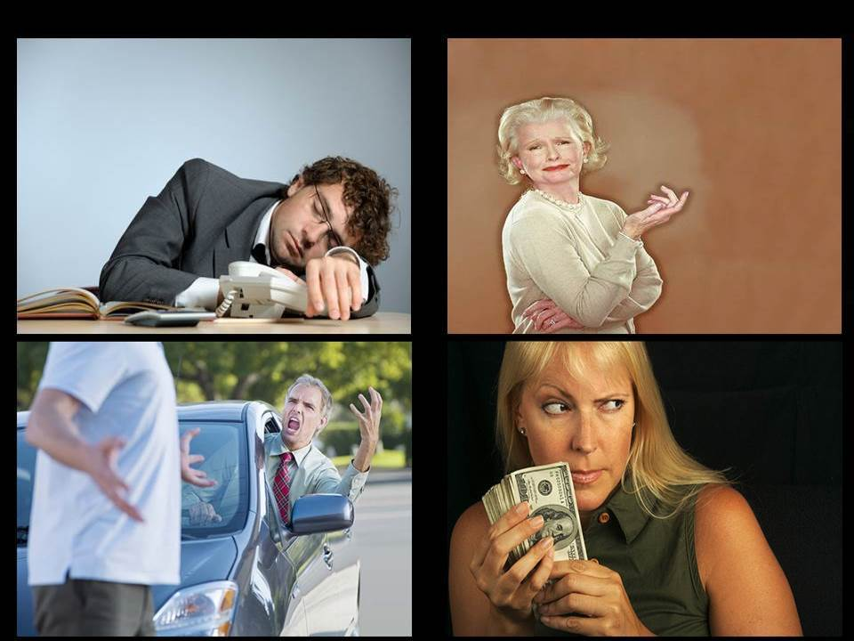
VI. NÃO NOS DEIXES ENTREGUES À TENTAÇÃO, MAS LIVRA-NOS DO MAL.
PREGUIÇA
ORGULHO
IRA
AVAREZA

Slide 13
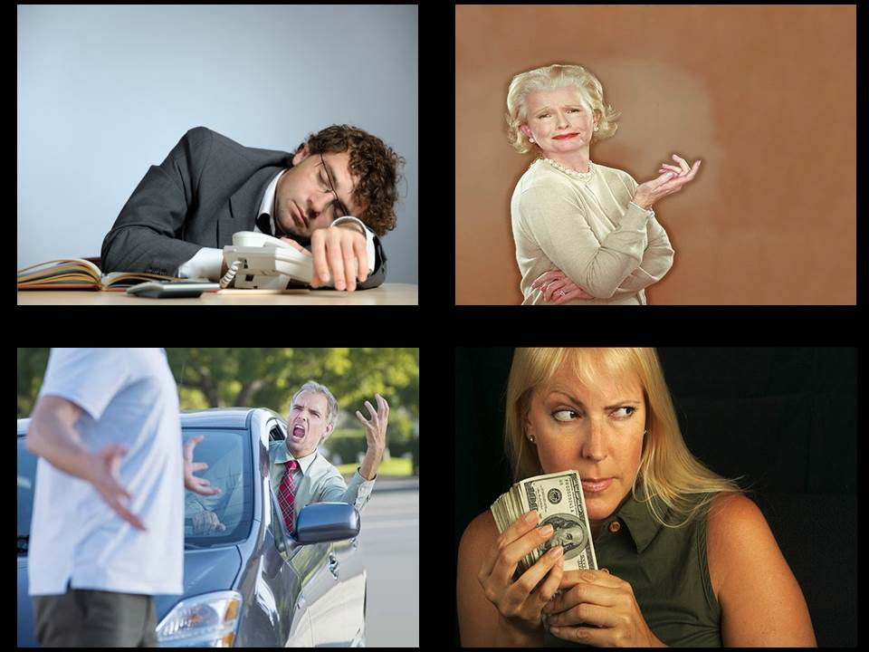
DEVEMOS PEDIR O FORTALECIMENTO DA
NOSSA VONTADE PARA CORRIGIR AS
NOSSAS IMPERFEIÇÕES.
CADA IMPERFEIÇÃO É UMA PORTA ABERTA
À INFLUÊNCIA DOS MAUS ESPÍRITOS.

Slide 14
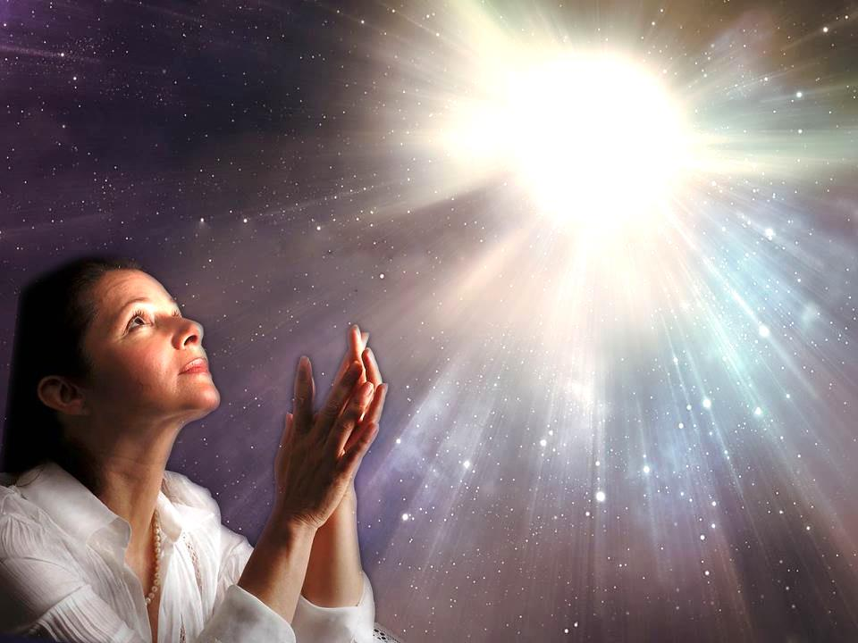
VII. ASSIM SEJA.
QUE EM TODAS AS COISAS SE FAÇA A VONTADE DO CRIADOR
E NÃO A NOSSA.
SOMENTE DEUS SABE
O QUE É MELHOR
PARA O NOSSO BEM.
É CURVARMO-NOS PERANTE A
SABEDORIA DIVINA.

Slide 15
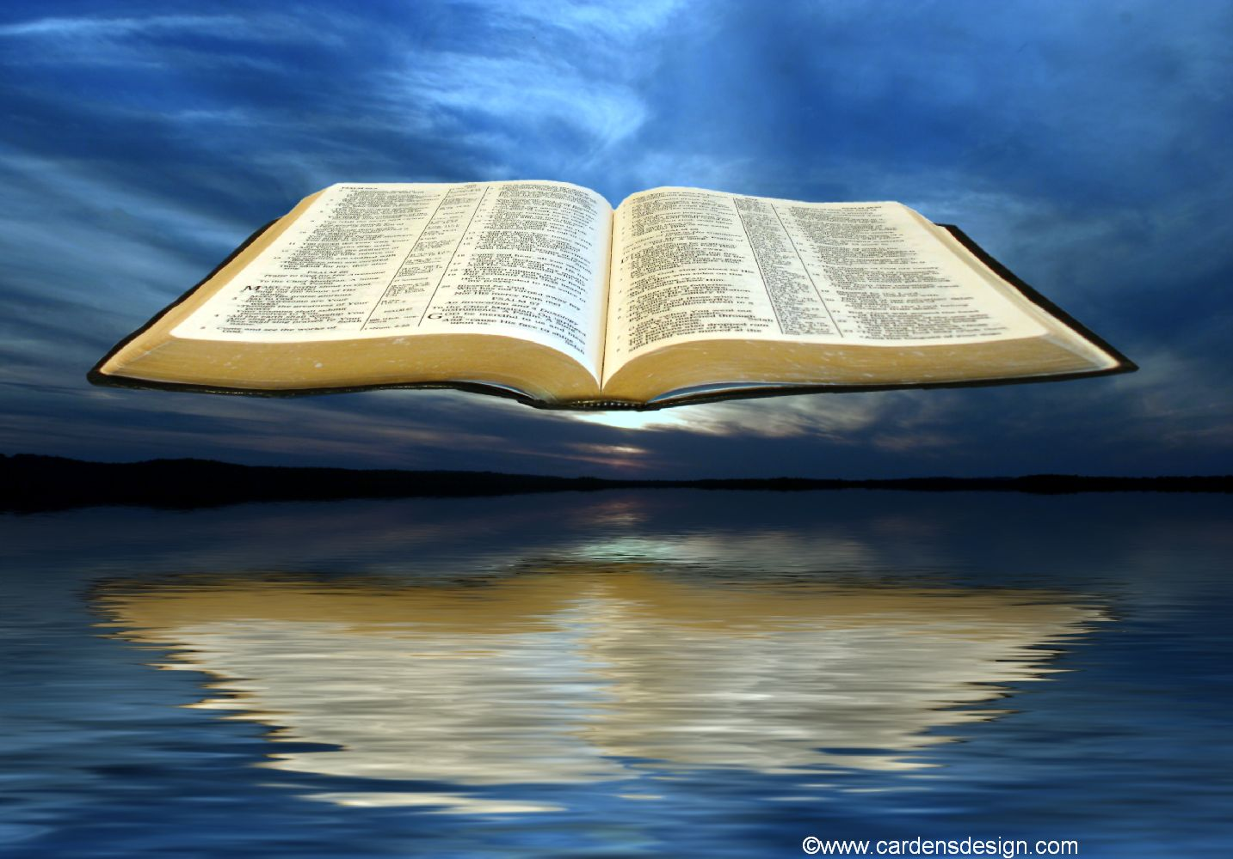
REFLEXÕES
IDEALIZAR UM OBJETIVO PARA CONTEÚDO.
COMENTAR A IDEIA DE COMPREENSÃO MAIS DIFÍCIL.
EXPOR A IDEIA QUE LHE CAUSOU MAIOR IMPACTO.
PROPOR APLICAÇÕES PRÁTICAS DO TEMA ESTUDADO.

